Slide 1




תקצוב וניהול מענקי מחקר
רשות המחקר, תשפ"ו, 2026

Slide 2

תיאור פעילות האגף
אחריות מנהלי המענקים
תחומי האחריות
סיוע בבניית ואישור תקציב בשלב ההצעה – במסגרת הנחיות הקרן והמוסד (יש לפנות שבועיים מראש לפחות)
שיחות הדרכה בעת זכייה
סיוע לחוקרים בניהול המענק ופתרון סוגיות
תכנון המחקר לפי אבני דרך
גורם מקשר בין החוקר למממן
בקרה תקציבית
Notes:
I have a dream

Slide 3
תיאור פעילות האגף
תקצוב הצעת מחקר
על פי רוב, הגורם הקובע הוא ההצעה האקדמית.
התקציב הוא מראה של ההצעה במונחים פיננסיים, ומצביע על רצינות ועקביות.
לאחר הזכייה ולכל אורך חיי המענק התקציב מלווה את הביצוע בפועל – ולכן יש לתכנן את ההוצאות על כלל תקופת המחקר.
תכנון נכון של התקציב כולל
שכר חוקר ראשי / תוספת המחקר של החוקר
שכר צוות המחקר: סטודנטים, עוזרי מחקר, מנהלי מעבדות
התייחסות להקבלות שהקרן דורשת מהמוסד או מהחוקר
מפרט של כל צרכי המחקר הנדרשים להוצאתו לפועל
Budget Justification
הצדקות לתקציב המפרטות לבוחנים מהי מהות כל הוצאה וכיצד היא תורמת למחקר
ההצדקות צריכות להיות עקביות עם התקציב עצמו ועם הנחיות הקרן
מומלץ להיערך מראש לפני פגישות תקצוב – בעיקר בהוצאות "נישתיות"
Notes:
I have a dream

Slide 4
תיאור פעילות האגף
זכייה במענק מחקר
לאחר קבלת מכתב זכייה מהמממן מתבצעות הפעולות הבאות:
העברת טיוטת הסכם לחתימה + מסמכים נדרשים על ידי המממן, מהחוקר לרשות המחקר
בדיקה של יועץ משפטי / מנהל המענק ואישור החוקר לכל תנאי ההסכם, כולל התקציב
חתימת מורשי חתימה – חוקר בסגל אקדמי אינו מורשה חתימה במוסד
פתיחת מענק במערכת ה-SAP / פורטל החוקר
חתימה על ניגוד עניינים והתחייבות חוקר למחקר
טיפול בתוספות מחקר
שיחת הדרכה עם מנהל המענק
תחילת מחקר
Notes:
I have a dream

Slide 5
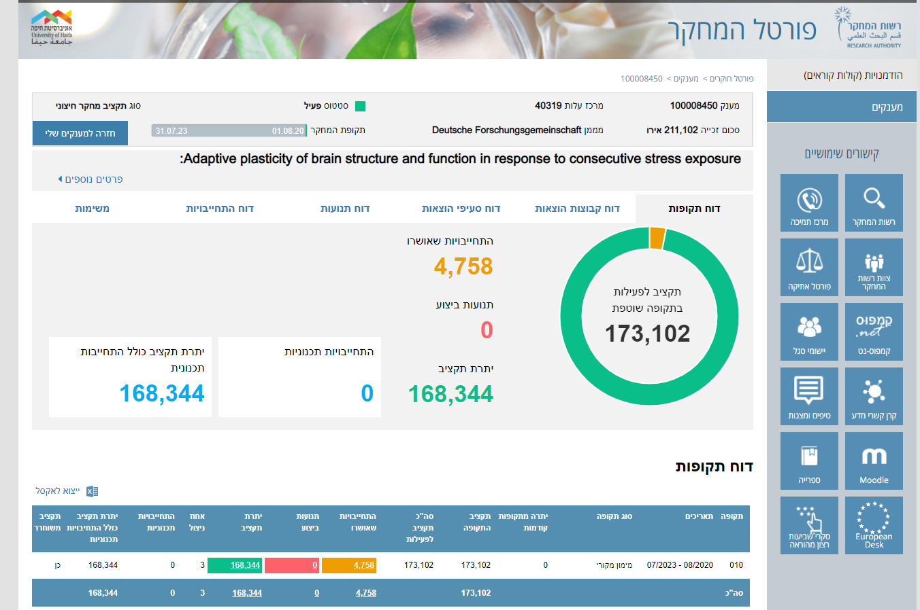
פורטל מחקר-גישה-מה הנתונים שניתן לראות
בפורטל המחקר החוקר מקבל תמונת מצב של מענקי המחקר שהוא מנהל
אינו כלי עבודה, אך בכל רגע נתון ניתן לראות הוצאות, יתרה והתחייבויות במענק
ניתן לבקש ממנהל המענק הדרכה לשימוש בפורטל

Slide 6

תיאור פעילות האגף
תקורה
תקורת האוניברסיטה היא 25% -מחושבת מסך ההוצאות.
הקרנות מגדירות בהנחיות את גובה התקורה שהן מאשרות.
בשלב התקצוב הצעת מחקר-התקורה היא חלק מהתקציב.
התקורה-לא מנוהלת ברשות המחקר אלא חלק מתקציב האוניברסיטה והיא מממנת בין השאר הוצאות עקיפות כגון: שכר, מים, חשמל, השתתפות בשכר מנהלי מעבדות, תשלום מלגות, שיפוץ מעבדות ותשתיות ועוד'
Notes:
I have a dream

Slide 7
תיאור פעילות האגף
חשיבות לביצוע בקרה תקציבית מול מנהל המענק
  האחריות על ניהול המענק המחקר הוא של החוקר.
  מנהל המענק אחראי על התקציב מרגע הזכייה עד לסגירתו במערכת וישמח לתת מענה לכל בעיה או צורך שעולה מהחוקר כלל מתן פתרונות לסוגיות שעולות תוך ניהול המחקר.[
  בפתיחת מענק חדש יש לבצע פגישת הדרכה ולתכנן את התקציב בהתאם למחקר לקבוע אבני דרך לתקציב, לתכנן העסקות, רכישות, שירותים וכל הצרכים של המחקר.
  ממליצה על פגישה רבעונית או חצי שנתית תלוי במורכבות המענק וקשיחות נהלי הקרן והצפת סוגיות ואתגרים מראש
  דוגמא לסוגיות:
  בקרה תקציבית
  ניצול יתרות
  תכנון העסקות ומלגות
  בקשה להארכות
  ניוד כספים
  שינוי תקציבי
Notes:
I have a dream

Slide 8
תיאור פעילות האגף
דוחות מדעיים וכספיים
לכל מממן ישנן הנחיות לאופן ולמועד שיש להגיש דוחות מדעיים וכספיים.
הגשת דיווח מדעי בהרבה קרנות מאשר את תחילת השנה העוקבת או את קבלת התקבול.
בפתיחת מענק מנהל המענק מעדכן משימות/תזכורות לחוקר על המועד להגשת דיווח מדעי.
רשות המחקר אינה בודקת ואחראית על הדיווח המדעי, יש לכתב את מנהל המענק בעת השליחה ולעדכן את ביצוע המשימה.
דוחות כספיים מוגשים על ידי מדור בקרה ודיווח בפועל על ההוצאות שבוצעו באותה תקופה בהתאם להוצאות מתקבל תקבול.
ישנן קרנות שאין אישור להעביר את היתרות משנה לשנה וישנן הנחיות בנושא.
תכנון נכון מאפשר לנצל את כספי המענק , הדיווח הכספי והמדעי משקפים למממן את הצלחת החוקר להוציא לפועל את הצעת המחקר שהגיש.
Notes:
I have a dream

Slide 9

תודה רבה!

